Slide 1
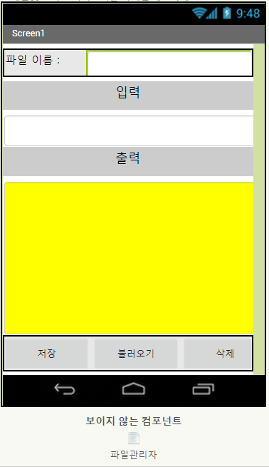
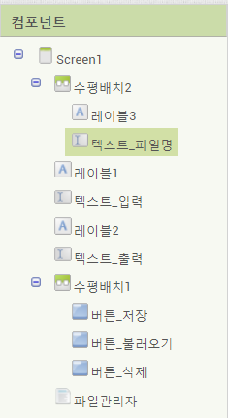
파일 컴포넌트
파일 컴포넌트 실습
프로젝트 이름: ex14_1
여러 줄 체크

